Slide 1
2023
加油站
《三亚市中心城区控制性详细规划(修编及整合》
YBLZD02-01-01-01地块规划修改必要性论证报告
三亚市自然资源和规划局
2023年3月

Slide 2
目录 / CONTENTS
PART 01 | PART 02 | PART 03 | PART 04
项目概况 | 项目修改必要性分析 | 项目修改依据 | 结论与建议
1.1 项目背景 | 2.1 政策背景 | 3.1 项目修改依据 | 4.1 结论
1.2 项目基本情况 | 2.2 规划修改必要性分析 | 3.2 规划修改内容 | 4.2 建议
1.3 相关规划

Slide 3
Part 01
项目概况
1.1 项目背景
1.2 项目基本情况
1.3 相关规划

Slide 4
01
项目概况
01
1.1 项目背景
中石油南海东岸三亚实业有限公司东岸加油站(以下简称“东岸加油站”)位于三亚市吉阳区迎宾路与海螺一路交叉口处，2002年建成投入运营。目前，所在区域为三亚中央商务区东岸单元，定位为大型综合消费商圈和总部经济核心区，有中粮大悦城、中交集团、中铁建、航联汇、华侨城、申亚等大型企业集团入驻东岸单元。因此东岸加油站商业服务功能与三亚中央商务区东岸单元发展定位不相符。
2023年2月23日，市政府召开专题会议研究东岸加油站搬迁拟选址等问题，会议原则同意市自然资源和规划局选定的迎宾路永成机动车检测中心东侧、鹿城大道中段市体育中心西南侧两宗地块作为加油站拟选址用地（三亚市人民政府专题会议纪要[2023]66号） 。
本次论证地块为迎宾路永成机动车检测中心东侧地块 ，为保障加油站搬迁后的用地需求 ，加快项目开发建设，按程序启动本次必要性论证工作。

Slide 5
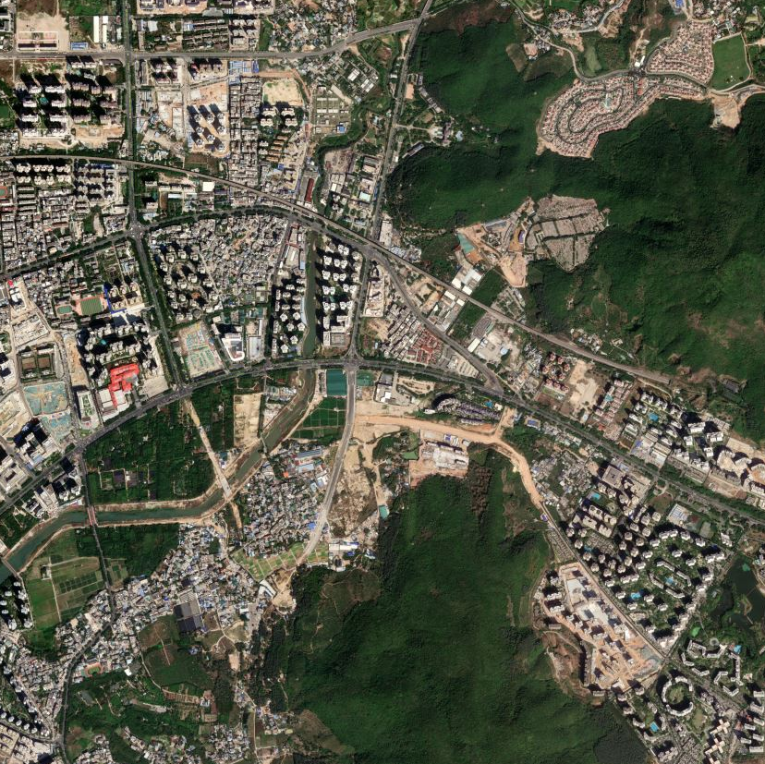
01
项目概况
1.2 项目基本情况
1.2.1项目区位
本次论证项目位于中心城区迎宾路中段片区，迎宾路南侧，学院路东侧，距凤凰机场约20千米，距三亚站约8千米，距三亚市政府8千米。
落笔洞路
学院路
荔枝沟路
三亚市委
同心家园三期
三亚恒大御府
三亚恒大嘉凯影城
论证地块
三亚吉阳迎宾海鲜广场
三亚千古情景区
三亚小院
迎宾路
名人豪苑
论证地块
凤凰机场
三亚站
海罗村
一山湖
20km
8km
亚龙湾第二通道
8km
市政府
本项目在三亚市中心城区的位置
项目区位

Slide 6
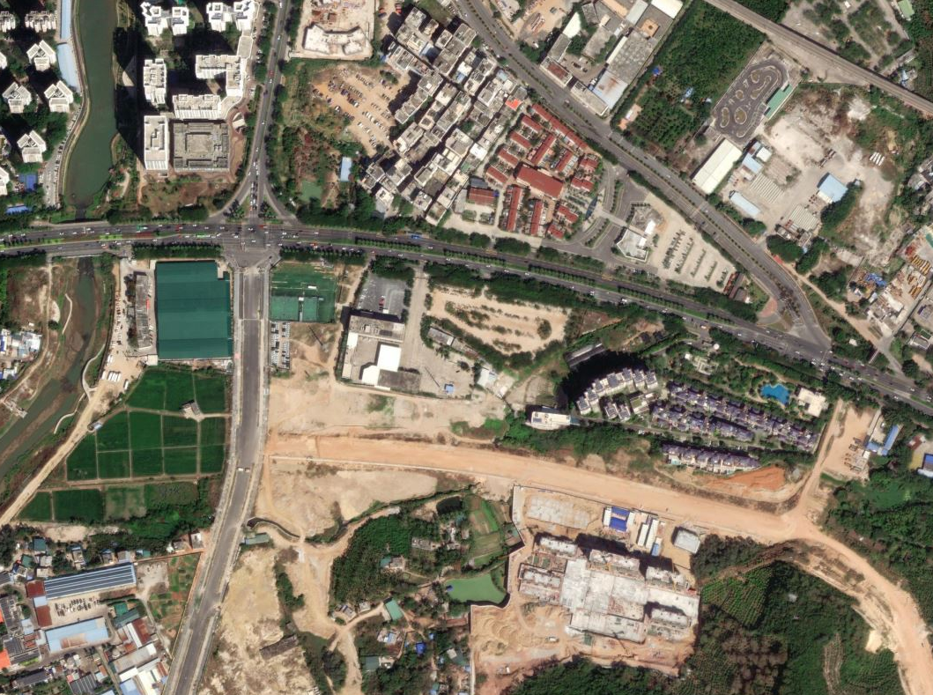
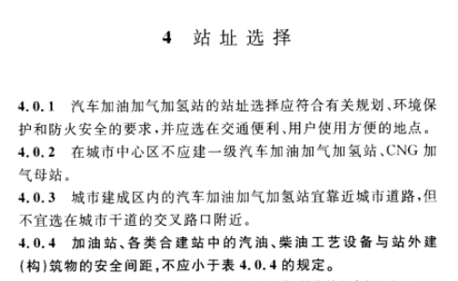
01
项目概况
1.2 项目基本情况
1.2.2对外交通
论证地块北侧为主干道迎宾路，道路红线55米，西侧为主干道学院路，道路红线40米，南侧为在建次干道，道路红线30米，东侧为在建次干道，道路红线30米，距离迎宾路和学院路交叉路口距离约280米，论证地块交通便利，符合加油站的道路交通需求。
迎宾路
论证地块
《汽车加油加气加氢站技术标准》（GB50156-2021）
学院路
亚龙湾第二通道（延伸段）
次干道（在建）

Slide 7
01
项目概况
1.2 项目基本情况
三亚恒大御府
1.2.3地块及周边建设现状
论证地块现状为停车场。
论证地块西侧有三亚永成机动车检测中心，东侧有住宅三亚小院，南侧有住宅名人豪苑。北侧有三亚吉阳迎宾海鲜广场、三亚恒大贾凯影城等项目。
三亚恒大嘉凯影城
三亚吉阳迎宾海鲜广场
迎宾路
论证地块
学院路
三亚永成机动车检测中心
三亚小院
亚龙湾第二通道（延伸段）
次干道（在建）
名人豪苑

Slide 8
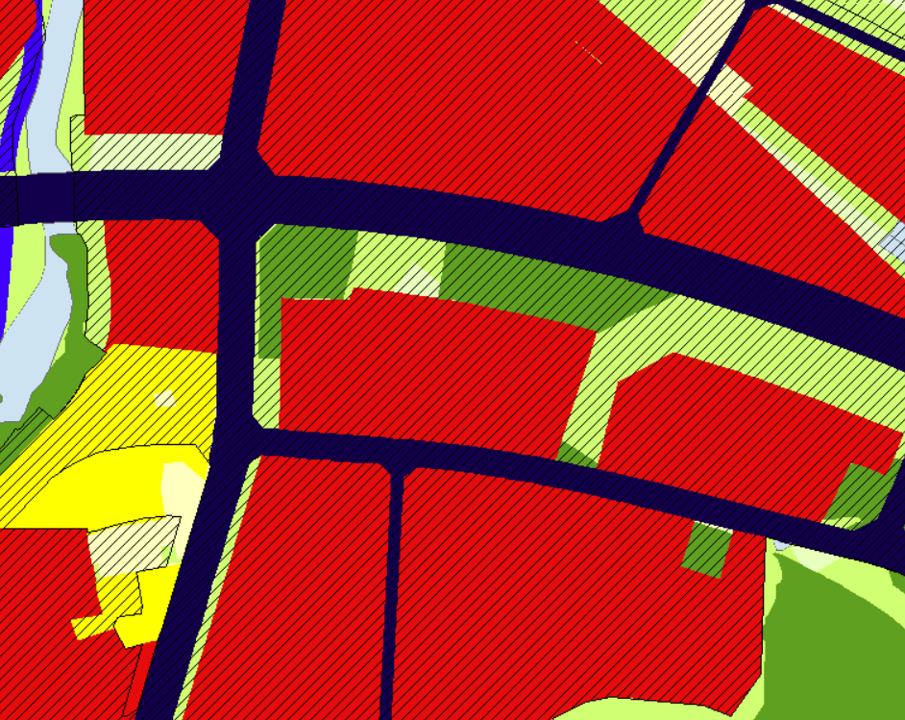
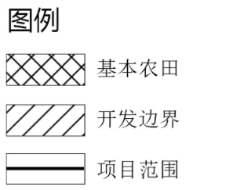
01
项目概况
01
1.3 相关规划
1.3.1《三亚市国土空间总体规划（2020-2035）》（三区三线成果）
通过叠加“三区三线”成果，拟选址用地均位于城镇开发边界内，不涉及永久基本农田和生态保护红线。
论证地块
“三区三线”图例

Slide 9
01
项目概况
01
1.3 相关规划
1.3.2《三亚市中心城区控制性详细规划（修编及整合）》
根据三亚市中心城区控规，论证地块在YBLZD02-01-01-01地块内的东北部，用地性质为零售商业混合旅馆混合其他商务用地（B11B14FB29），容积率≤2.5，建筑限高≤60米，建筑密度≤40%，绿地率≥30%。
中心城区用地规划图
论证地块
《三亚市中心城区控制性详细规划（修编及整合）》——用地规划布局

Slide 10
01
项目概况
1.3 相关规划
1.3.2《三亚市中心城区控制性详细规划（修编及整合）》
01
论证地块

Slide 11
Part 02
项目规划必要性分析
2.1 政策背景
2.2 规划修改必要性分析

Slide 12
02
项目规划必要性分析
01
2.1 政策背景
（1）《海南省加油站行业“十四五”发展规划(2021-2025)》规划布局要求：
规划站点用地应符合城乡总体规划，详细规划;
淘汰撤销或迁建间距小密度大、加油站建设无法落实的规划布点，及时调整迁建因道路规划调整、老城区改造等需要迁建的站点。保留已建、在建、已批未建以及符合布局标准的“十三五”规划站点;
科学规划新建高速公路、环岛旅游公路加油站 (含综合能源补给站) 布点，优先保障无加油站的乡镇农村地区和“二环、两核、交通枢纽”等重点地区的布点，高速公路服务区加油站原则上与服务区规划保持一致，环岛旅游公路加油站原则上与驿站规划保持一致;
集约节约用地，原则上新建加油站应增设新能源 (充换电或加气或加氢等) 服务功能。
（2）《海南省商务厅关于进一步规范加油站行政审批工作的通知》（琼商运〔2017〕532号）
六、加油站规划布点调整要求
（一）因土地利用总体规划、城乡规划修改或者重点项目建设、公共安全等原因，确需调整加油站规划布点位置的，市县商务主管部门会同国土和规划主管部门对拟建地块提出审查意见，经属地人民政府同意后，向省商务厅提出规划调整申请。
（二）迁建加油站的，应按照“先建后拆、拆一补一”的原则迁往其它新规划布点重新建设。若属地人民政府确需安排在非规划布点位置建设的，按第（一）项要求提出规划调整申请。

Slide 13
02
项目规划必要性分析
01
2.2 规划修改必要性分析
必要性一：海南自由贸易港建设，空间功能布局优化调整的需要。
三亚总部经济及中央商务启动区(以下简称“三亚CBD”)是当前三亚商办市场核心板块，规划有凤凰海岸、月川、东岸、海罗单元等四个特色功能组团。
中油南海东岸三亚实业有限公司东岸加油站(以下简称“东岸加油站”)位于三亚市吉阳区迎宾路与海螺一路交叉口处，2002年建成投入运营。目前，所在区域三亚 CBD 东岸单元，定位为大型综合消费商圈和总部经济核心区，有中粮大悦城、中交集团、中铁建、航联汇、华侨城、申亚等大型企业集团入驻东岸单元。因此东岸加油站商业服务功能与三亚 CBD 东岸单元发展定位不相符。
选址二 (迎宾路永成机动车检测中心东侧地块 )为保障加油站置换后的用地需求 ，加快项目开发建设，进行地块规划修改必要性。

Slide 14
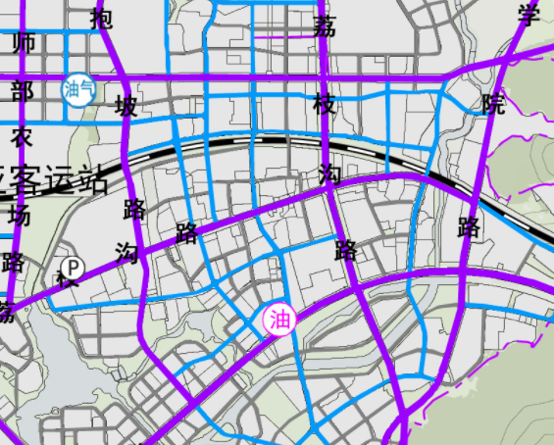
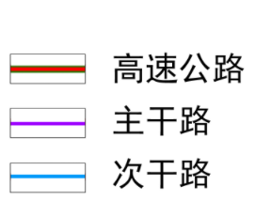
02
项目规划必要性分析
01
2.2 规划修改必要性分析
必要性二：区域交通合理性和安全性调整需要。
《三亚市中心城区控制性详细规划(修编及整合》——综合交通系统规划图（局部）
东岸加油站地处迎宾路与海螺一路交叉口，随着东岸一路（次干道）打通，东岸加油站无法满足《汽车加油加气加氢站技术标准》（GB50156-2021）城市建成区内的汽车加油加气加氢站宜靠近城市道路，但不宜选在城市干道的交叉路口附近的要求，交通影响问题将更加突出。
为优化区域道路交通合理性和安全性的需要，宜加快推进东岸加油站搬迁，科学合理推进加油站布局优化调整。
东岸一路
《汽车加油加气加氢站技术标准》（GB50156-2021）
迎宾路
东岸加油站
海螺一路
图例

Slide 15
02
项目规划必要性分析
01
2.2 规划修改必要性分析
必要性三：落实重要民生工程，符合片区加油站布点的需要。
根据《三亚市加油加气站布局规划》总体目标：通过对全市加油站进行统一规划，为成品油市场的规范经营、有序竞争和法制化管理奠定基础；研究加油加气站在新能源车发展背景下协调的问题，合理分配油气资源，按现状有梳理、发展有总量、选址有标准、多规有协同、政策有同步、实施有弹性的总体要求建立规划统一、布局合理的加油加气站网络体系，基本形成城区范围内10分钟加油服务圈。
选址二 (迎宾路永成机动车检测中心东侧地块 )加油站布点符合《三亚市加油加气站布局规划》形成城区范围内10分钟加油服务圈布点的需求，完善片区的功能配套，满足人民群众生产生活用油需求。
必要性四：妥善完成加油站用地置换，保障企业的合法权益。
中油南海东岸三亚实业有限公司东岸加油站近些年来对片区加油需求提供了良好保障服务，由于海南自由贸易港建设，片区空间功能布局优化调整，对加油站进行用地进行搬迁置换，是为了保障企业的合法权益的需要。

Slide 16
Part 03
项目修改依据
3.1 规划修改依据
3.2 规划修改内容

Slide 17
03
项目修改依据
01
3.1 规划修改依据
3.1.1 规划法律法规
（1）《中华人民共和国城乡规划法》（2019年修正）；
（2）《中华人民共和国土地管理法》（2020年修订）；
（3）《海南省城乡规划条例》（2018年修正）；
（4）《城市、镇控制性详细规划编制审批办法》（住房和城乡建设部令第7号）；
（5）《城市用地分类与规划建设用地标准》（GB 50137-2011)；
（6）《国土空间调查、规划、用途管制用地用海分类指南（试行）》（自然资办发〔2020〕51号）;
（7）《海南省城镇开发边界内控制性详细规划调整办法（试行）》;
（8）《三亚市国土空间总体规划（2020-2035）》（三区三线成果）;
（9）《三亚市中心城区控制性详细规划（修编及整合）》；
（10）《汽车加油加气加氢站技术标准》（GB50156-2021）;
（11）《加油加气项目规范》（征求意见稿2020）；
（12）国家、省、市其它相关法律法规和标准规范。

Slide 18
03
项目修改依据
01
3.1 规划修改依据
3.1.2 政策依据
1、《海南省人民政府办公厅关于加强国土空间规划监督管理的若干意见》（琼府办〔2021〕12号）
（三）严格界定控制性详细规划修改的条件。
规划修改应当以保障公共利益和人民群众高品质生活为前提，不得违反市县总体规划(国土空间总体规划)底线和生态环境、自然与历史文化遗产保护、城市安全等强制性要求。因上位规划发生变化，或者国家和省重点工程、市县重点基础设施和公共服务设施、防灾减灾等民生工程，以及其他经评估确需修改的情形，方可开展规划修改工作。
（四）严格规范控制性详细规划调整程序。将规划调整分为重大调整、一般调整和技术修正。重大调整是指其他用途用地调整为经营性用地、经营性用地之间调整，包括调整用地性质、容积率等规划条件的情形。严格限制规划重大调整，对确需调整的，组织编制机关应当对修改的必要性进行论证，采取听证会或其他方式征求规划地段内利害关系人的意见，并形成专题报告，经原审批机关同意后，方可编制修改方案；修改后的规划，应当经市县规划委员会审议通过后，按法定程序报批。对已委托下放给市县的事项以外的重要规划控制区范围内规划重大调整的，除履行上述程序外，应由市县政府报省自然资源和规划 厅审查审批。
2、《海南省城镇开发边界内控制性详细规划调整办法（试行）》（琼自然资规[2022]3号）
第四条 控制性详细规划调整应当符合《海南省城乡规划条例》第五十九条。
控制性详细规划调整分为重大调整、一般调整。对规划成果表达错误和信息误差进行勘误属于技术修正。
第六条 属于以下情形之一的，为重大调整：
（一）片区控制性详细规划整体修编的；
（二）单元规划主导功能属性修改，或者单元规划各控制单元之间建设规模指标腾挪的；
（三）规划其他用途的用地调整为居住用地、商业服务业用地的，以及居住用地、商业服务业用地之间优化调整用地性质的（含用地性质比例）;
（四）规划居住用地、商业服务业用地调整容积率、建筑限高、建筑密度、绿地率等控制指标的；
（五）审批机关认为应当修改规划的其他情形。

Slide 19
03
项目修改依据
01
3.1 规划修改依据
3.1.3 本次规划修改符合相关修改法律法规具体条文
1、《中华人民共和国城乡规划法》（2019年修正）
第三条 城市和镇应当依照本法制定城市规划和镇规划。城市、镇规划区内的建设活动应当符合规划要求。
第四十八条 修改控制性详细规划的，组织编制机关应当对修改的必要性进行论证，征求规划地段内利害关系人的意见，并向原审批机关提出专题报告，经原审批机关同意后，方可编制修改方案。
2、《城市、镇控制性详细规划编制审批办法》（2011年实施）
第十九条 控制性详细规划组织编制机关应当建立规划动态维护制度，有计划、有组织地对控制性详细规划进行评估和维护。
第二十条 经批准后的控制性详细规划具有法定效力，任何单位和个人不得随意修改；确需修改的，应当按照下列程序进行：
（一）控制性详细规划组织编制机关应当组织对控制性详细规划修改的必要性进行专题论证；
（二）控制性详细规划组织编制机关应当采用多种方式征求规划地段内利害关系人的意见，必要时应当组织听证；
（三）控制性详细规划组织编制机关提出修改控制性详细规划的建议，并向原审批机关提出专题报告，经原审批机关同意后，方可组织编制修改方案；
（四）修改后应当按法定程序审查报批。报批材料中应当附具规划地段内利害关系人意见及处理结果。
3、《海南省城乡规划条例》（2018年修正）
第五十九条 有下列情形之一的，组织编制机关方可对控制性详 细规划进行修改：
（一）因城市、镇、乡、旅游度假区、产业园区总体规划发 生变化，需要修改的；
（二）实施国家、省重点工程需要修改的；
（三）实施市、县、自治县重点基础设施和公共服务设施、 防灾减灾工程等民生工程建设需要修改的。
第六十条 控制性详细规划的修改，组织编制机关应当对修改的必要性进行论证，征求规划地段内利害关系人的意见，并向原审批机关提出专题报告，经原审批机关同意后，方可编制修改方案。

Slide 20
03
项目修改依据
01
3.1 规划修改依据
3.1.4 总结
本项目用地调整为置换“东岸加油站”，保障加油站置换后的用地需求 ，符合《海南省城乡规划条例》第五十九条第三点，实施市、县、自治县重点基础设施和公共服务设施、 防灾减灾工程等民生工程建设需要修改的；
同时符合《海南省人民政府办公厅关于加强国土空间规划监督管理的若干意见》（琼府办〔2021〕12号）第三条：因上位规划发生变化，或者国家和省重点工程、市县重点基础设施和公共服务设施、可开展规划修改工作的；项目地块为规划居住用地、商业服务业用地调整容积率、建筑限高、建筑密度、绿地率等控制指标的，项目控规调整属于重大调整。

Slide 21
03
项目修改依据
3.2 规划修改内容
原控规用地布局规划图（局部）
修改后用地布局规划图（局部）
论证地块
YBLZD02-01-01-01-01
论证地块
YBLZD02-01-01-01
YBLZD02-01-01-01-02
备注：用地性质根据《 城 市 用 地 分 类 与 规 划 建 设 用 地 分 类 标 准 》（GB50137-2011）。
备注：用地性质根据《国土空间调查、规划、用途管制用地用海分类指南（试行）》（自然资办发〔2020〕51号）。
根据用地调整为加油站，综合考虑地块周边的建设情况，重新拟定地块规划条件。
 | 用地编号 | 用地代码 | 用地性质
修改前 | YBLZD02-01-01-01 | B11B14FB29 | 零售商业混合服务型公寓混合其他商务用地
修改后 | YBLZD02-01-01-01A | 090105 | 公用设施营业网点用地
 | YBLZD02-01-01-01B | 090101/090104/0902 | 零售商业/旅馆/商务金融混合用地

Slide 22
Part 04
结论与建议
4.1 结论
4.2 建议

Slide 23
04
结论和建议
01
4.1 结论
本项目用地调整为置换“东岸加油站”，保障加油站置换后的用地需求 ，符合《海南省城乡规划条例》第五十九条第三款，因实施市、县、自治县重点基础设施和公共服务设施、防灾减灾工程等民生工程建设需要修改的。
中油南海东岸三亚实业有限公司东岸加油站(以下简称“东岸加油站”)位于三亚市吉阳区迎宾路与海螺一路交叉口处，2002年建成投入运营。目前，所在区域三亚 CBD 东岸单元，定位为大型综合消费商圈和总部经济核心区，有中粮大悦城、中交集团、中铁建、航联汇、华侨城、申亚等大型企业集团入驻东岸单元。因此东岸加油站商业服务功能与三亚 CBD 东岸单元发展定位不相符，需要在其他区域选择合适的用地进行置换，选址二 (迎宾路永成机动车检测中心东侧地块 )从项目实施的可操作性以及规划指标调整的必要性分析，规划的修改是可行和必要的。
4.2 建议
地块的调整为其他用途用地调整为经营性用地、经营性用地之间调整，包括调整用地性质、容积率等规划条件的情形，属于重大调整，论证报告应采取听证会或其他方式征求规划地段内利害关系人的意见，经原审批机关同意后，方可编制修改方案；修改后的规划，应当经市县规划委员会审议通过后，按法定程序报批。

